Slide 1

государственное автономное профессиональное образовательное учреждение Самарской области «Новокуйбышевский гуманитарно-технологический колледж»
Производственная практика
ПМ.07 СОАДМИНИСТРИРОВАНИЕ И АВТОМАТИЗАЦИЯ БАЗ ДАННЫХ И СЕРВЕРОВ
09.02.07 Информационные системы и программирование
студента 48Б группы 4 курса:
Горина Максима Юрьевича
Руководитель: А.В.Нагорный
2024

Slide 2
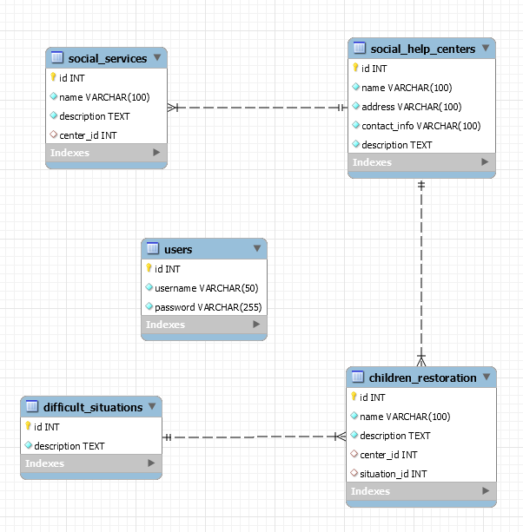
Выполнение заданий 1
Схема базы данных

Slide 3
id
name
description
center_id
situation_id
id
description
id
name
address
contact_info
description
id
name
description
center_id
id username
password бббббб
Аааа бббббб
Аааа бббббб
Аааа бббббб
Аааа бббббб
Аааа бббббб
Аааа бббббб
Аааа бббббб
id
name
description
center_id
situation_id
id
description
id
name
address
Да
Нет
id
name
description
center_id
id username
password бббббб
Аааа бббббб
Аааа бббббб
Аааа бббббб
Аааа бббббб
Аааа бббббб
Аааа бббббб
Аааа бббббб
id
name
description
center_id
situation_id
id
description
id
name
address
int
varchar
text
timestamp
description
center_id
id username
password бббббб
Аааа бббббб
Аааа бббббб
Аааа бббббб
Аааа бббббб
Аааа бббббб
Аааа бббббб
Аааа бббббб
id
name
description
center_id
situation_id
id
description
id
name
address
Да
Нет
id
name
description
center_id
id username
password бббббб
Аааа бббббб
Аааа бббббб
Аааа бббббб
Аааа бббббб
Аааа бббббб
Аааа бббббб
Аааа бббббб
id
name
description
center_id
situation_id
id
description
id
name
address
Да
Нет
id
name
description
center_id
id username
password бббббб
Аааа бббббб
Аааа бббббб
Аааа бббббб
Аааа бббббб
Аааа бббббб
Аааа бббббб
Аааа бббббб
id
name
description
center_id
situation_id
id
description
id
name
address
int
varchar
text
timestamp
description
center_id
id username
password бббббб
Аааа бббббб
Аааа бббббб
Аааа бббббб
Аааа бббббб
Аааа бббббб
Аааа бббббб
Аааа бббббб
id
name
description
center_id
situation_id
id
description
id
name
address
Да
Нет
id
name
description
center_id
id username
password бббббб
Аааа бббббб
Аааа бббббб
Аааа бббббб
Аааа бббббб
Аааа бббббб
Аааа бббббб
Аааа бббббб
id
name
description
center_id
children_restoration
difficult_situations
social_help_centers
social_services
users
address
contact_info
description
id
name
description
center_id
id username
password бббббб
Аааа бббббб
Аааа бббббб
Аааа бббббб
Аааа бббббб
Аааа бббббб
Аааа бббббб
Аааа бббббб
id
name
description
center_id
situation_id
id
description
id
name
address
int
varchar
text
timestamp
description
center_id
id username
password бббббб
Аааа бббббб
Аааа бббббб
Аааа бббббб
Аааа бббббб
Аааа бббббб
Аааа бббббб
Аааа бббббб
id
name
description
center_id
situation_id
id
description
id
name
address
Да
Нет
id
name
description
center_id
id username
password бббббб
Аааа бббббб
Аааа бббббб
Аааа бббббб
Аааа бббббб
Аааа бббббб
Аааа бббббб
Аааа бббббб
id
name
description
center_id
situation_id
id
description
id
name
address
int
varchar
text
timestamp
description
center_id
id username
password бббббб
Аааа бббббб
Аааа бббббб
Аааа бббббб
Аааа бббббб
Аааа бббббб
Аааа бббббб
Аааа бббббб
id
name
description
center_id
situation_id
id
description
id
name
address
int
varchar
text
timestamp
description
center_id
id username
password бббббб
Аааа бббббб
Аааа бббббб
Аааа бббббб
Аааа бббббб
Аааа бббббб
Аааа бббббб
Аааа бббббб
id
name
description
center_id
situation_id
id
description
id
name
address
Да
Нет
id
name
description
center_id
id username
password бббббб
Аааа бббббб
Аааа бббббб
Аааа бббббб
Аааа бббббб
Аааа бббббб
Аааа бббббб
Аааа бббббб
Выполнение заданий 1
id
name
description
center_id
situation_id
id
description
id
name
address
int
varchar
text
timestamp
description
center_id
id username
password бббббб
Аааа бббббб
Аааа бббббб
Аааа бббббб
Аааа бббббб
Аааа бббббб
Аааа бббббб
Аааа бббббб
id
name
description
center_id
situation_id
id
description
id
name
address
Да
Нет
id
name
description
center_id
id username
password бббббб
Аааа бббббб
Аааа бббббб
Аааа бббббб
Аааа бббббб
Аааа бббббб
Аааа бббббб
Аааа бббббб
id
name
description
center_id
situation_id
id
description
id
name
address
int
varchar
text
timestamp
description
center_id
id username
password бббббб
Аааа бббббб
Аааа бббббб
Аааа бббббб
Аааа бббббб
Аааа бббббб
Аааа бббббб
Аааа бббббб
id
name
description
center_id
situation_id
id
description
id
name
address
Да
Нет
id
name
description
center_id
id username
password бббббб
Аааа бббббб
Аааа бббббб
Аааа бббббб
Аааа бббббб
Аааа бббббб
Аааа бббббб
Аааа бббббб
id
name
description
center_id
situation_id
id
description
id
name
address
Да
Нет
id
name
description
center_id
id username
password бббббб
Аааа бббббб
Аааа бббббб
Аааа бббббб
Аааа бббббб
Аааа бббббб
Аааа бббббб
Аааа бббббб
Словарь базы данных
Имя поля | Тип данных | Null? | Ключевое поле | Индексируемое

Slide 4
id
name
description
center_id
situation_id
id
description
id
name
address
contact_info
description
id
name
description
center_id
id username
password бббббб
Аааа бббббб
Аааа бббббб
Аааа бббббб
Аааа бббббб
Аааа бббббб
Аааа бббббб
Аааа бббббб
id
name
description
center_id
situation_id
id
description
id
name
address
Да
Нет
id
name
description
center_id
id username
password бббббб
Аааа бббббб
Аааа бббббб
Аааа бббббб
Аааа бббббб
Аааа бббббб
Аааа бббббб
Аааа бббббб
id
name
description
center_id
situation_id
id
description
id
name
address
int
varchar
text
timestamp
description
center_id
id username
password бббббб
Аааа бббббб
Аааа бббббб
Аааа бббббб
Аааа бббббб
Аааа бббббб
Аааа бббббб
Аааа бббббб
id
name
description
center_id
situation_id
id
description
id
name
address
Да
Нет
id
name
description
center_id
id username
password бббббб
Аааа бббббб
Аааа бббббб
Аааа бббббб
Аааа бббббб
Аааа бббббб
Аааа бббббб
Аааа бббббб
id
name
description
center_id
situation_id
id
description
id
name
address
Да
Нет
id
name
description
center_id
id username
password бббббб
Аааа бббббб
Аааа бббббб
Аааа бббббб
Аааа бббббб
Аааа бббббб
Аааа бббббб
Аааа бббббб
id
name
description
center_id
situation_id
id
description
id
name
address
int
varchar
text
timestamp
description
center_id
id username
password бббббб
Аааа бббббб
Аааа бббббб
Аааа бббббб
Аааа бббббб
Аааа бббббб
Аааа бббббб
Аааа бббббб
id
name
description
center_id
situation_id
id
description
id
name
address
int
varchar
text
timestamp
description
center_id
id username
password бббббб
Аааа бббббб
Аааа бббббб
Аааа бббббб
Аааа бббббб
Аааа бббббб
Аааа бббббб
Аааа бббббб
id
name
description
center_id
situation_id
id
description
id
name
address
Да
Нет
id
name
description
center_id
id username
password бббббб
Аааа бббббб
Аааа бббббб
Аааа бббббб
Аааа бббббб
Аааа бббббб
Аааа бббббб
Аааа бббббб
id
name
description
center_id
situation_id
id
description
id
name
address
Да
Нет
id
name
description
center_id
id username
password бббббб
Аааа бббббб
Аааа бббббб
Аааа бббббб
Аааа бббббб
Аааа бббббб
Аааа бббббб
Аааа бббббб
id
name
description
center_id
children_restoration
difficult_situations
social_help_centers
social_services
users
address
contact_info
description
id
name
description
center_id
id username
password бббббб
Аааа бббббб
Аааа бббббб
Аааа бббббб
Аааа бббббб
Аааа бббббб
Аааа бббббб
Аааа бббббб
id
name
description
center_id
situation_id
id
description
id
name
address
Да
Нет
id
name
description
center_id
id username
password бббббб
Аааа бббббб
Аааа бббббб
Аааа бббббб
Аааа бббббб
Аааа бббббб
Аааа бббббб
Аааа бббббб
id
name
description
center_id
situation_id
id
description
id
name
address
int
varchar
text
timestamp
description
center_id
id username
password бббббб
Аааа бббббб
Аааа бббббб
Аааа бббббб
Аааа бббббб
Аааа бббббб
Аааа бббббб
Аааа бббббб
id
name
description
center_id
situation_id
id
description
id
name
address
int
varchar
text
timestamp
description
center_id
id username
password бббббб
Аааа бббббб
Аааа бббббб
Аааа бббббб
Аааа бббббб
Аааа бббббб
Аааа бббббб
Аааа бббббб
Выполнение заданий 1
id
name
description
center_id
situation_id
id
description
id
name
address
int
varchar
text
timestamp
description
center_id
id username
password бббббб
Аааа бббббб
Аааа бббббб
Аааа бббббб
Аааа бббббб
Аааа бббббб
Аааа бббббб
Аааа бббббб
id
name
description
center_id
situation_id
id
description
id
name
address
Да
Нет
id
name
description
center_id
id username
password бббббб
Аааа бббббб
Аааа бббббб
Аааа бббббб
Аааа бббббб
Аааа бббббб
Аааа бббббб
Аааа бббббб
id
name
description
center_id
situation_id
id
description
id
name
address
int
varchar
text
timestamp
description
center_id
id username
password бббббб
Аааа бббббб
Аааа бббббб
Аааа бббббб
Аааа бббббб
Аааа бббббб
Аааа бббббб
Аааа бббббб
id
name
description
center_id
situation_id
id
description
id
name
address
Да
Нет
id
name
description
center_id
id username
password бббббб
Аааа бббббб
Аааа бббббб
Аааа бббббб
Аааа бббббб
Аааа бббббб
Аааа бббббб
Аааа бббббб
id
name
description
center_id
situation_id
id
description
id
name
address
Да
Нет
id
name
description
center_id
id username
password бббббб
Аааа бббббб
Аааа бббббб
Аааа бббббб
Аааа бббббб
Аааа бббббб
Аааа бббббб
Аааа бббббб
Словарь базы данных
Имя поля | Тип данных | Null? | Ключевое поле | Индексируемое

Slide 5
id
name
description
center_id
situation_id
id
description
id
name
address
Да
Нет
id
name
description
center_id
id username
password бббббб
Аааа бббббб
Аааа бббббб
Аааа бббббб
Аааа бббббб
Аааа бббббб
Аааа бббббб
Аааа бббббб
id
name
description
center_id
situation_id
id
description
id
name
address
int
varchar
text
timestamp
description
center_id
id username
password бббббб
Аааа бббббб
Аааа бббббб
Аааа бббббб
Аааа бббббб
Аааа бббббб
Аааа бббббб
Аааа бббббб
id
name
description
center_id
situation_id
id
description
id
name
address
Да
Нет
id
name
description
center_id
id username
password бббббб
Аааа бббббб
Аааа бббббб
Аааа бббббб
Аааа бббббб
Аааа бббббб
Аааа бббббб
Аааа бббббб
id
name
description
center_id
situation_id
id
description
id
name
address
Да
Нет
id
name
description
center_id
id username
password бббббб
Аааа бббббб
Аааа бббббб
Аааа бббббб
Аааа бббббб
Аааа бббббб
Аааа бббббб
Аааа бббббб
id
name
description
center_id
situation_id
id
description
id
name
address
int
varchar
text
timestamp
description
center_id
id username
password бббббб
Аааа бббббб
Аааа бббббб
Аааа бббббб
Аааа бббббб
Аааа бббббб
Аааа бббббб
Аааа бббббб
id
name
description
center_id
situation_id
id
description
id
name
address
Да
Нет
id
name
description
center_id
id username
password бббббб
Аааа бббббб
Аааа бббббб
Аааа бббббб
Аааа бббббб
Аааа бббббб
Аааа бббббб
Аааа бббббб
id
name
description
center_id
situation_id
id
description
id
name
address
int
varchar
text
timestamp
description
center_id
id username
password бббббб
Аааа бббббб
Аааа бббббб
Аааа бббббб
Аааа бббббб
Аааа бббббб
Аааа бббббб
Аааа бббббб
id
name
description
center_id
situation_id
id
description
id
name
address
Да
Нет
id
name
description
center_id
id username
password бббббб
Аааа бббббб
Аааа бббббб
Аааа бббббб
Аааа бббббб
Аааа бббббб
Аааа бббббб
Аааа бббббб
id
name
description
center_id
situation_id
id
description
id
name
address
int
varchar
text
timestamp
description
center_id
id username
password бббббб
Аааа бббббб
Аааа бббббб
Аааа бббббб
Аааа бббббб
Аааа бббббб
Аааа бббббб
Аааа бббббб
id
name
description
center_id
situation_id
id
description
id
name
address
int
varchar
text
timestamp
description
center_id
id username
password бббббб
Аааа бббббб
Аааа бббббб
Аааа бббббб
Аааа бббббб
Аааа бббббб
Аааа бббббб
Аааа бббббб
id
name
description
center_id
situation_id
id
description
id
name
address
Да
Нет
id
name
description
center_id
id username
password бббббб
Аааа бббббб
Аааа бббббб
Аааа бббббб
Аааа бббббб
Аааа бббббб
Аааа бббббб
Аааа бббббб
id
name
description
center_id
children_restoration
difficult_situations
social_help_centers
social_services
users
address
contact_info
description
id
name
description
center_id
id username
password бббббб
Аааа бббббб
Аааа бббббб
Аааа бббббб
Аааа бббббб
Аааа бббббб
Аааа бббббб
Аааа бббббб
id
name
description
center_id
situation_id
id
description
id
name
address
contact_info
description
id
name
description
center_id
id username
password бббббб
Аааа бббббб
Аааа бббббб
Аааа бббббб
Аааа бббббб
Аааа бббббб
Аааа бббббб
Аааа бббббб
id
name
description
center_id
situation_id
id
description
id
name
address
Да
Нет
id
name
description
center_id
id username
password бббббб
Аааа бббббб
Аааа бббббб
Аааа бббббб
Аааа бббббб
Аааа бббббб
Аааа бббббб
Аааа бббббб
Выполнение заданий 1
id
name
description
center_id
situation_id
id
description
id
name
address
int
varchar
text
timestamp
description
center_id
id username
password бббббб
Аааа бббббб
Аааа бббббб
Аааа бббббб
Аааа бббббб
Аааа бббббб
Аааа бббббб
Аааа бббббб
id
name
description
center_id
situation_id
id
description
id
name
address
int
varchar
text
timestamp
description
center_id
id username
password бббббб
Аааа бббббб
Аааа бббббб
Аааа бббббб
Аааа бббббб
Аааа бббббб
Аааа бббббб
Аааа бббббб
id
name
description
center_id
situation_id
id
description
id
name
address
Да
Нет
id
name
description
center_id
id username
password бббббб
Аааа бббббб
Аааа бббббб
Аааа бббббб
Аааа бббббб
Аааа бббббб
Аааа бббббб
Аааа бббббб
id
name
description
center_id
situation_id
id
description
id
name
address
Да
Нет
id
name
description
center_id
id username
password бббббб
Аааа бббббб
Аааа бббббб
Аааа бббббб
Аааа бббббб
Аааа бббббб
Аааа бббббб
Аааа бббббб
Словарь базы данных
Имя поля | Тип данных | Null? | Ключевое поле | Индексируемое

Slide 6
id
name
description
center_id
situation_id
id
description
id
name
address
int
varchar
text
timestamp
description
center_id
id username
password бббббб
Аааа бббббб
Аааа бббббб
Аааа бббббб
Аааа бббббб
Аааа бббббб
Аааа бббббб
Аааа бббббб
id
name
description
center_id
situation_id
id
description
id
name
address
Да
Нет
id
name
description
center_id
id username
password бббббб
Аааа бббббб
Аааа бббббб
Аааа бббббб
Аааа бббббб
Аааа бббббб
Аааа бббббб
Аааа бббббб
id
name
description
center_id
situation_id
id
description
id
name
address
int
varchar
text
timestamp
description
center_id
id username
password бббббб
Аааа бббббб
Аааа бббббб
Аааа бббббб
Аааа бббббб
Аааа бббббб
Аааа бббббб
Аааа бббббб
id
name
description
center_id
situation_id
id
description
id
name
address
Да
Нет
id
name
description
center_id
id username
password бббббб
Аааа бббббб
Аааа бббббб
Аааа бббббб
Аааа бббббб
Аааа бббббб
Аааа бббббб
Аааа бббббб
id
name
description
center_id
situation_id
id
description
id
name
address
Да
Нет
id
name
description
center_id
id username
password бббббб
Аааа бббббб
Аааа бббббб
Аааа бббббб
Аааа бббббб
Аааа бббббб
Аааа бббббб
Аааа бббббб
id
name
description
center_id
situation_id
id
description
id
name
address
Да
Нет
id
name
description
center_id
id username
password бббббб
Аааа бббббб
Аааа бббббб
Аааа бббббб
Аааа бббббб
Аааа бббббб
Аааа бббббб
Аааа бббббб
id
name
description
center_id
situation_id
id
description
id
name
address
int
varchar
text
timestamp
description
center_id
id username
password бббббб
Аааа бббббб
Аааа бббббб
Аааа бббббб
Аааа бббббб
Аааа бббббб
Аааа бббббб
Аааа бббббб
id
name
description
center_id
situation_id
id
description
id
name
address
Да
Нет
id
name
description
center_id
id username
password бббббб
Аааа бббббб
Аааа бббббб
Аааа бббббб
Аааа бббббб
Аааа бббббб
Аааа бббббб
Аааа бббббб
id
name
description
center_id
situation_id
id
description
id
name
address
int
varchar
text
timestamp
description
center_id
id username
password бббббб
Аааа бббббб
Аааа бббббб
Аааа бббббб
Аааа бббббб
Аааа бббббб
Аааа бббббб
Аааа бббббб
id
name
description
center_id
situation_id
id
description
id
name
address
int
varchar
text
timestamp
description
center_id
id username
password бббббб
Аааа бббббб
Аааа бббббб
Аааа бббббб
Аааа бббббб
Аааа бббббб
Аааа бббббб
Аааа бббббб
id
name
description
center_id
situation_id
id
description
id
name
address
Да
Нет
id
name
description
center_id
id username
password бббббб
Аааа бббббб
Аааа бббббб
Аааа бббббб
Аааа бббббб
Аааа бббббб
Аааа бббббб
Аааа бббббб
Выполнение заданий 1
id
name
description
center_id
children_restoration
difficult_situations
social_help_centers
social_services
users
address
contact_info
description
id
name
description
center_id
id username
password бббббб
Аааа бббббб
Аааа бббббб
Аааа бббббб
Аааа бббббб
Аааа бббббб
Аааа бббббб
Аааа бббббб
id
name
description
center_id
situation_id
id
description
id
name
address
int
varchar
text
timestamp
description
center_id
id username
password бббббб
Аааа бббббб
Аааа бббббб
Аааа бббббб
Аааа бббббб
Аааа бббббб
Аааа бббббб
Аааа бббббб
id
name
description
center_id
situation_id
id
description
id
name
address
Да
Нет
id
name
description
center_id
id username
password бббббб
Аааа бббббб
Аааа бббббб
Аааа бббббб
Аааа бббббб
Аааа бббббб
Аааа бббббб
Аааа бббббб
id
name
description
center_id
situation_id
id
description
id
name
address
int
varchar
text
timestamp
description
center_id
id username
password бббббб
Аааа бббббб
Аааа бббббб
Аааа бббббб
Аааа бббббб
Аааа бббббб
Аааа бббббб
Аааа бббббб
id
name
description
center_id
situation_id
id
description
id
name
address
Да
Нет
id
name
description
center_id
id username
password бббббб
Аааа бббббб
Аааа бббббб
Аааа бббббб
Аааа бббббб
Аааа бббббб
Аааа бббббб
Аааа бббббб
id
name
description
center_id
situation_id
id
description
id
name
address
contact_info
description
id
name
description
center_id
id username
password бббббб
Аааа бббббб
Аааа бббббб
Аааа бббббб
Аааа бббббб
Аааа бббббб
Аааа бббббб
Аааа бббббб
id
name
description
center_id
situation_id
id
description
id
name
address
Да
Нет
id
name
description
center_id
id username
password бббббб
Аааа бббббб
Аааа бббббб
Аааа бббббб
Аааа бббббб
Аааа бббббб
Аааа бббббб
Аааа бббббб
Словарь базы данных
Имя поля | Тип данных | Null? | Ключевое поле | Индексируемое

Slide 7



id
name
description
center_id
situation_id
id
description
id
name
address
Да
Нет
id
name
description
center_id
id username
password бббббб
Аааа бббббб
Аааа бббббб
Аааа бббббб
Аааа бббббб
Аааа бббббб
Аааа бббббб
Аааа бббббб
id
name
description
center_id
situation_id
id
description
id
name
address
int
varchar
text
timestamp
description
center_id
id username
password бббббб
Аааа бббббб
Аааа бббббб
Аааа бббббб
Аааа бббббб
Аааа бббббб
Аааа бббббб
Аааа бббббб
id
name
description
center_id
situation_id
id
description
id
name
address
Да
Нет
id
name
description
center_id
id username
password бббббб
Аааа бббббб
Аааа бббббб
Аааа бббббб
Аааа бббббб
Аааа бббббб
Аааа бббббб
Аааа бббббб
id
name
description
center_id
situation_id
id
description
id
name
address
Да
Нет
id
name
description
center_id
id username
password бббббб
Аааа бббббб
Аааа бббббб
Аааа бббббб
Аааа бббббб
Аааа бббббб
Аааа бббббб
Аааа бббббб
id
name
description
center_id
situation_id
id
description
id
name
address
int
varchar
text
timestamp
description
center_id
id username
password бббббб
Аааа бббббб
Аааа бббббб
Аааа бббббб
Аааа бббббб
Аааа бббббб
Аааа бббббб
Аааа бббббб
id
name
description
center_id
situation_id
id
description
id
name
address
int
varchar
text
timestamp
description
center_id
id username
password бббббб
Аааа бббббб
Аааа бббббб
Аааа бббббб
Аааа бббббб
Аааа бббббб
Аааа бббббб
Аааа бббббб
id
name
description
center_id
situation_id
id
description
id
name
address
Да
Нет
id
name
description
center_id
id username
password бббббб
Аааа бббббб
Аааа бббббб
Аааа бббббб
Аааа бббббб
Аааа бббббб
Аааа бббббб
Аааа бббббб
id
name
description
center_id
situation_id
id
description
id
name
address
Да
Нет
id
name
description
center_id
id username
password бббббб
Аааа бббббб
Аааа бббббб
Аааа бббббб
Аааа бббббб
Аааа бббббб
Аааа бббббб
Аааа бббббб
id
name
description
center_id
situation_id
id
description
id
name
address
Да
Нет
id
name
description
center_id
id username
password бббббб
Аааа бббббб
Аааа бббббб
Аааа бббббб
Аааа бббббб
Аааа бббббб
Аааа бббббб
Аааа бббббб
id
name
description
center_id
situation_id
id
description
id
name
address
int
varchar
text
timestamp
description
center_id
id username
password бббббб
Аааа бббббб
Аааа бббббб
Аааа бббббб
Аааа бббббб
Аааа бббббб
Аааа бббббб
Аааа бббббб
id
name
description
center_id
situation_id
id
description
id
name
address
Да
Нет
id
name
description
center_id
id username
password бббббб
Аааа бббббб
Аааа бббббб
Аааа бббббб
Аааа бббббб
Аааа бббббб
Аааа бббббб
Аааа бббббб
Выполнение заданий 1
id
name
description
center_id
situation_id
id
description
id
name
address
int
varchar
text
timestamp
description
center_id
id username
password бббббб
Аааа бббббб
Аааа бббббб
Аааа бббббб
Аааа бббббб
Аааа бббббб
Аааа бббббб
Аааа бббббб
id
name
description
center_id
situation_id
id
description
id
name
address
int
varchar
text
timestamp
description
center_id
id username
password бббббб
Аааа бббббб
Аааа бббббб
Аааа бббббб
Аааа бббббб
Аааа бббббб
Аааа бббббб
Аааа бббббб
id
name
description
center_id
children_restoration
difficult_situations
social_help_centers
social_services
users
address
contact_info
description
id
name
description
center_id
id username
password бббббб
Аааа бббббб
Аааа бббббб
Аааа бббббб
Аааа бббббб
Аааа бббббб
Аааа бббббб
Аааа бббббб
id
name
description
center_id
situation_id
id
description
id
name
address
int
varchar
text
timestamp
description
center_id
id username
password бббббб
Аааа бббббб
Аааа бббббб
Аааа бббббб
Аааа бббббб
Аааа бббббб
Аааа бббббб
Аааа бббббб
id
name
description
center_id
situation_id
id
description
id
name
address
Да
Нет
id
name
description
center_id
id username
password бббббб
Аааа бббббб
Аааа бббббб
Аааа бббббб
Аааа бббббб
Аааа бббббб
Аааа бббббб
Аааа бббббб
id
name
description
center_id
situation_id
id
description
id
name
address
Да
Нет
id
name
description
center_id
id username
password бббббб
Аааа бббббб
Аааа бббббб
Аааа бббббб
Аааа бббббб
Аааа бббббб
Аааа бббббб
Аааа бббббб
Словарь базы данных
Имя поля | Тип данных | Null? | Ключевое поле | Индексируемое
id
name
description
center_id
situation_id
id
description
id
name
address
contact_info
description
id
name
description
center_id
id username
password бббббб
Аааа бббббб
Аааа бббббб
Аааа бббббб
Аааа бббббб
Аааа бббббб
Аааа бббббб
Аааа бббббб

Slide 8
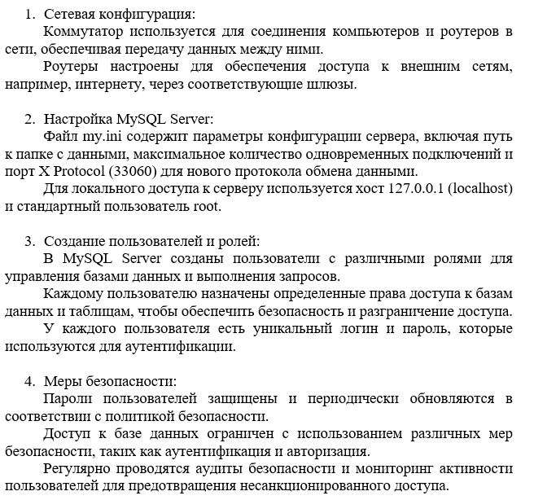
Выполнение заданий 2
Технические требования к серверу базы данных
MySQL Server 8.3
MySQL Workbench
ODBC драйвер

Slide 9
Выполнение заданий 2
Конфигурирование сети

Slide 10


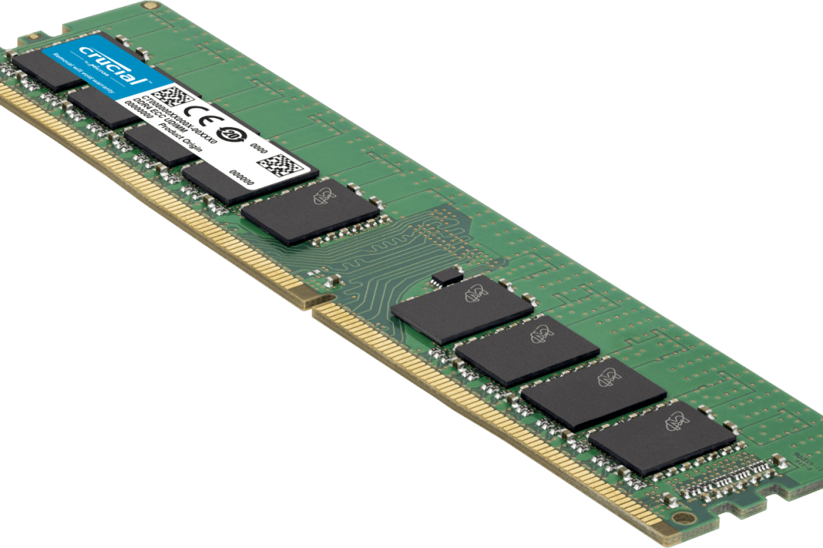

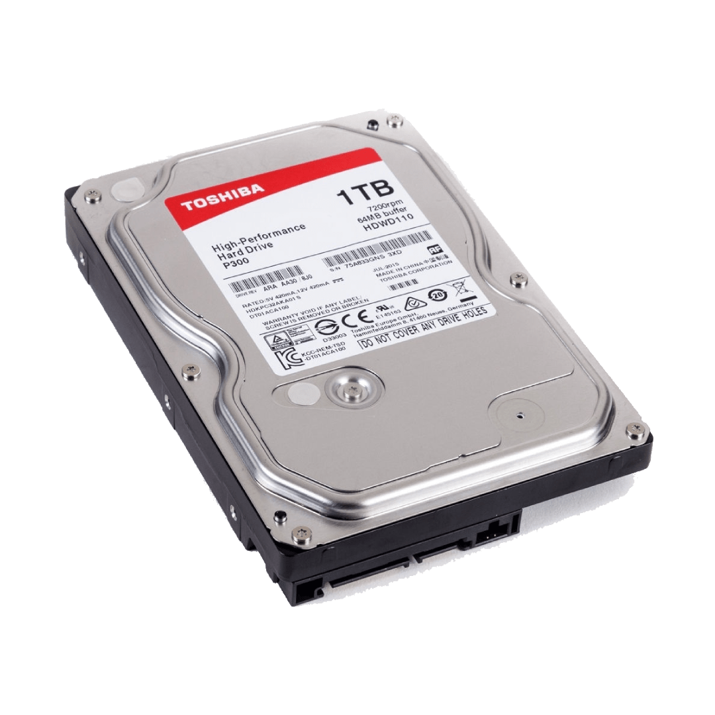

Выполнение заданий 2
Конфигурирование сети

Slide 11
Выполнение заданий 3
Аппаратные требования к серверу базы данных
Ryzen 5 3600
16 GB RAM DDR4
NVIDIA GTX 1660Ti
512 GB SSD
2 TB HDD

Slide 12

Выполнение заданий 3
План банка данных
MySQL Server 8.3

Slide 13
Выполнение заданий 3
План банка данных
MySQL

Slide 14

Выполнение заданий 3
План банка данных
masterdatabase

Slide 15
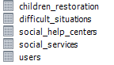
Выполнение заданий 3
План банка данных

Slide 16
Выполнение заданий 3
План банка данных

Slide 17
Выполнение заданий 3
План банка данных

Slide 18
Выполнение заданий 3
План банка данных

Slide 19
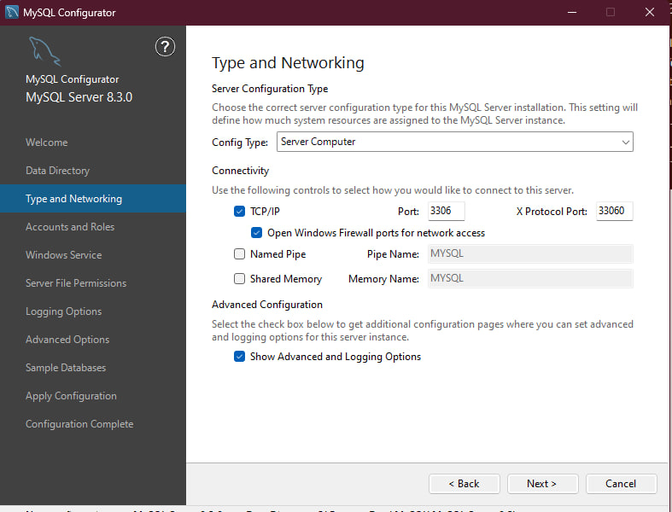
Выполнение заданий 3
План банка данных

Slide 20
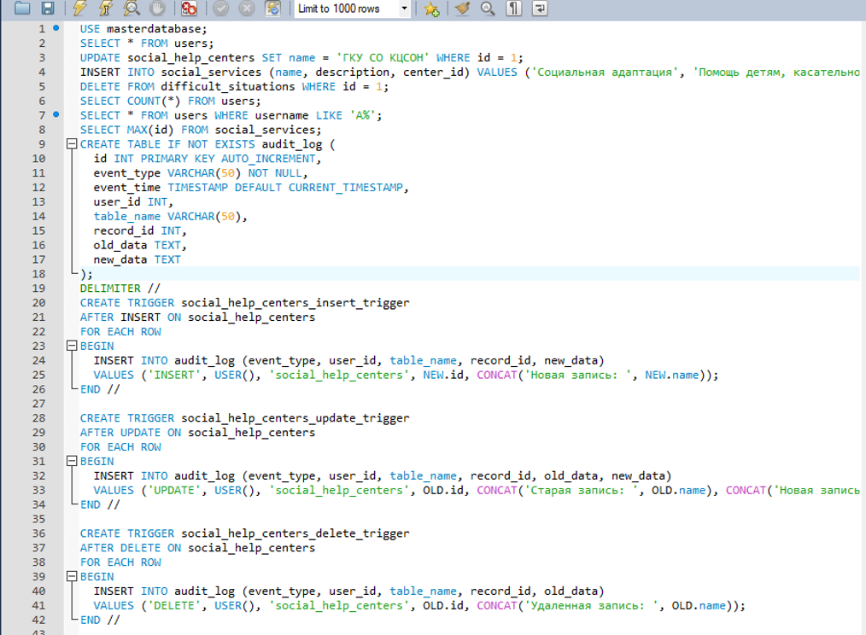
Выполнение заданий 4
Установка и настройка сервера MySQL

Slide 21
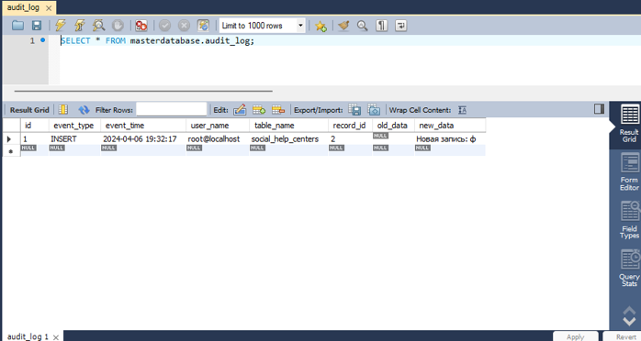
Выполнение заданий 5
Запросы к базе данных

Slide 22
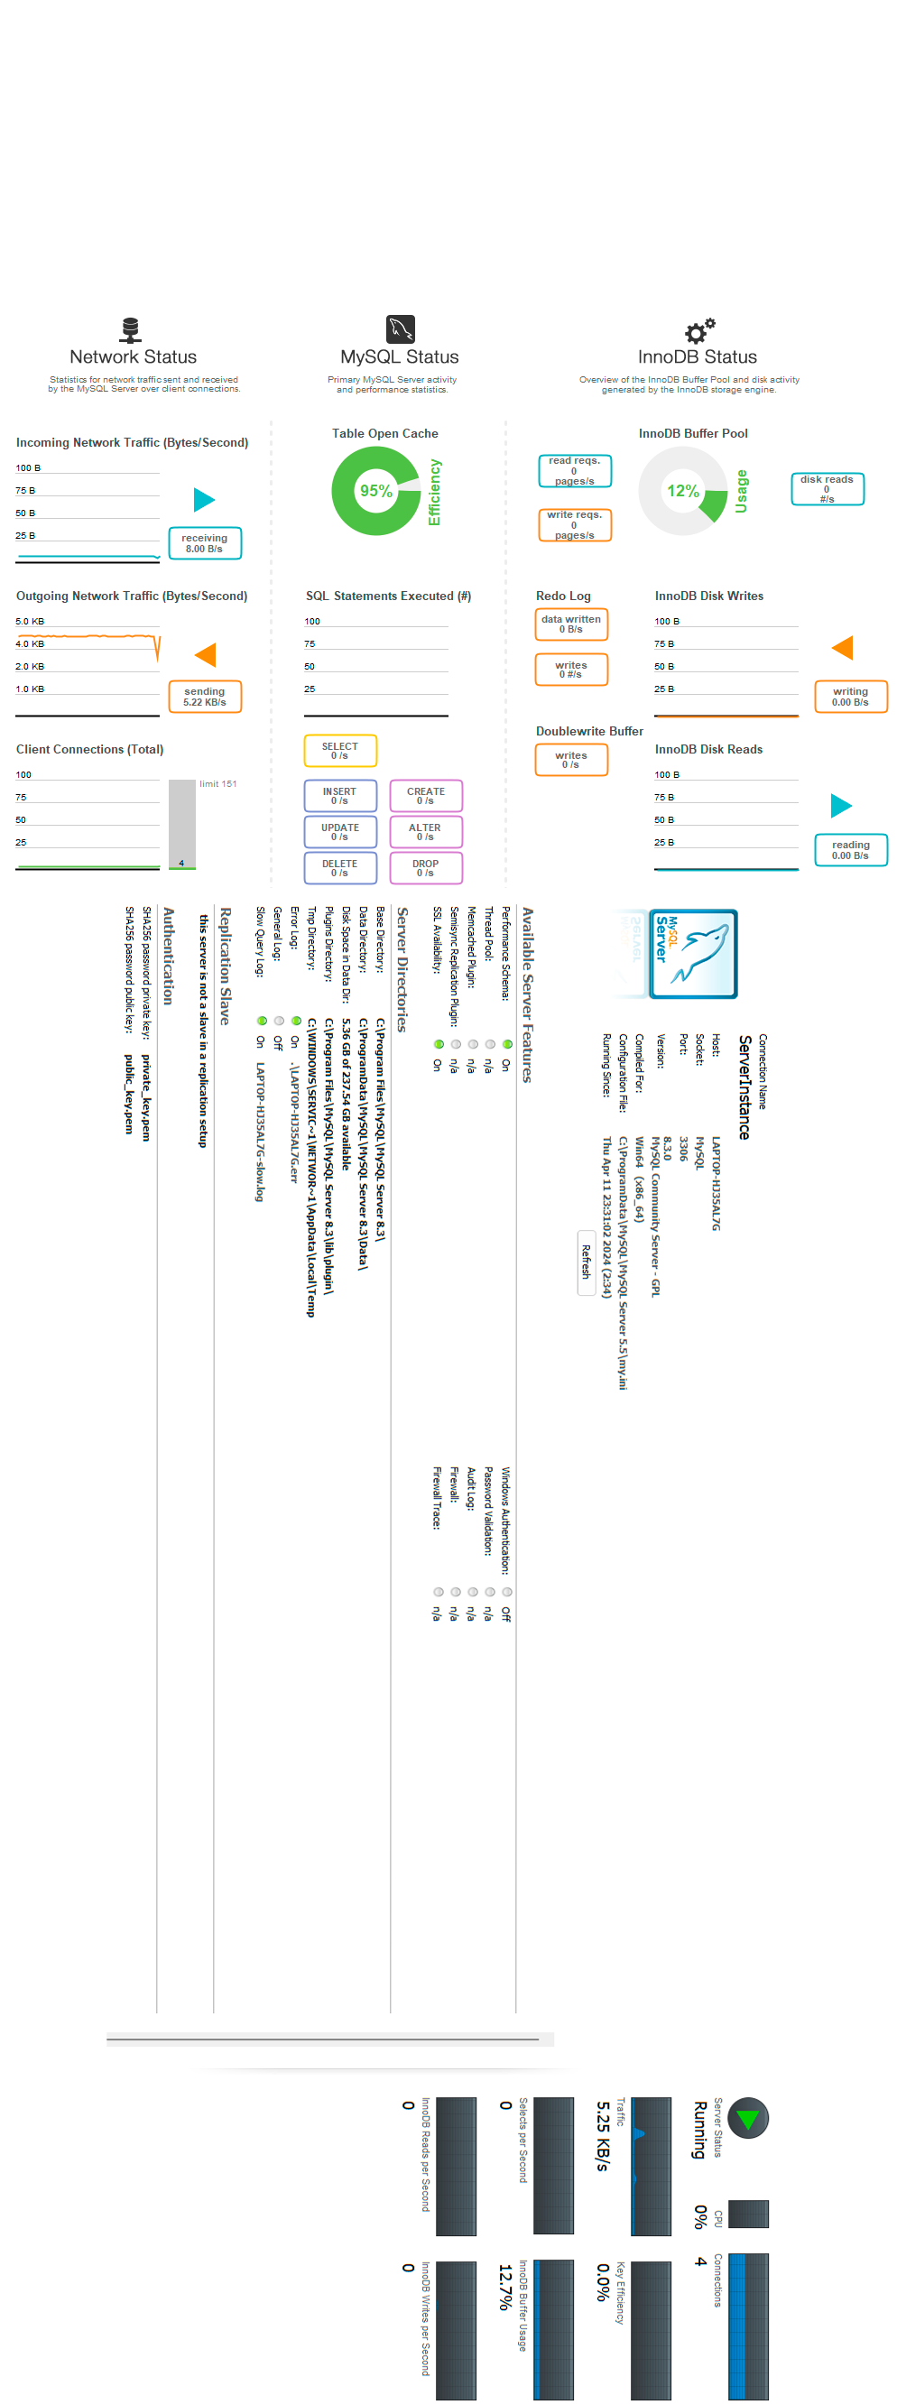
Выполнение заданий 5
Создание и настройка аудита базы данных

Slide 23
Выполнение заданий 6
Мониторинг нагрузки сервера

Slide 24
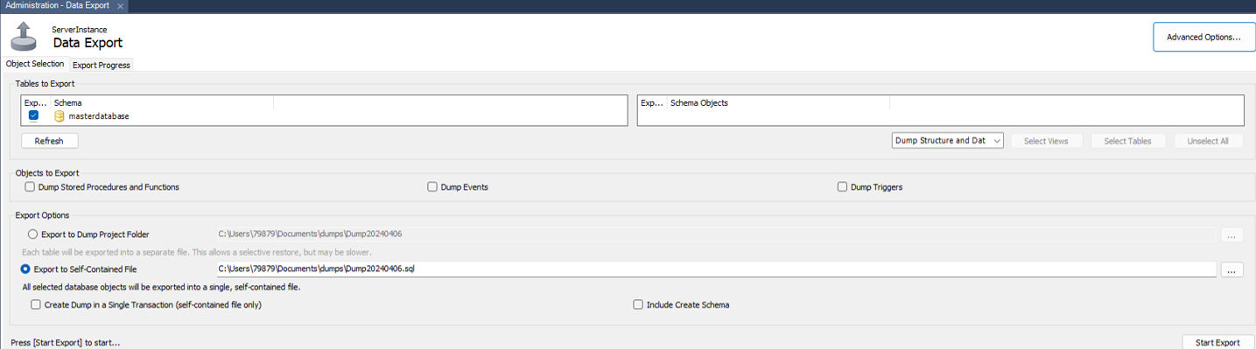
Выполнение заданий 6
Мониторинг нагрузки сервера

Slide 25
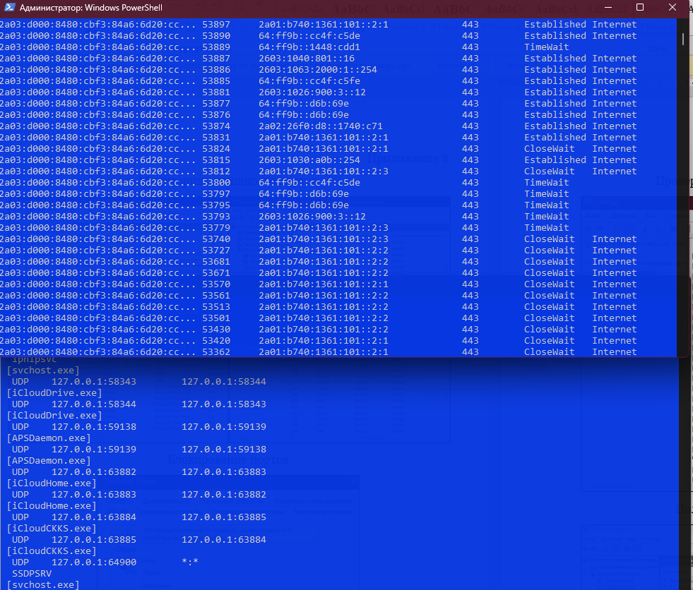
Выполнение заданий 7
Создание резервной копии базы данных

Slide 26
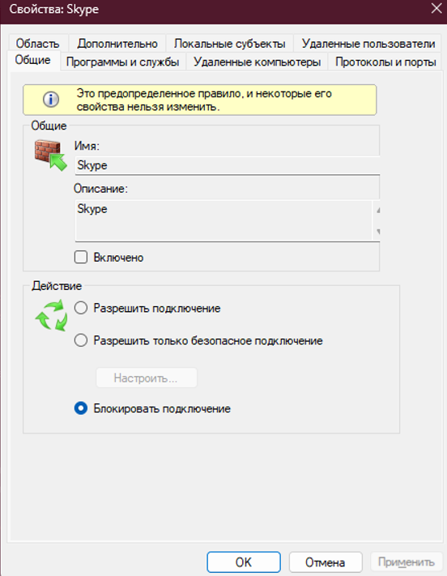
Выполнение заданий 8
Мониторинг активности портов

Slide 27
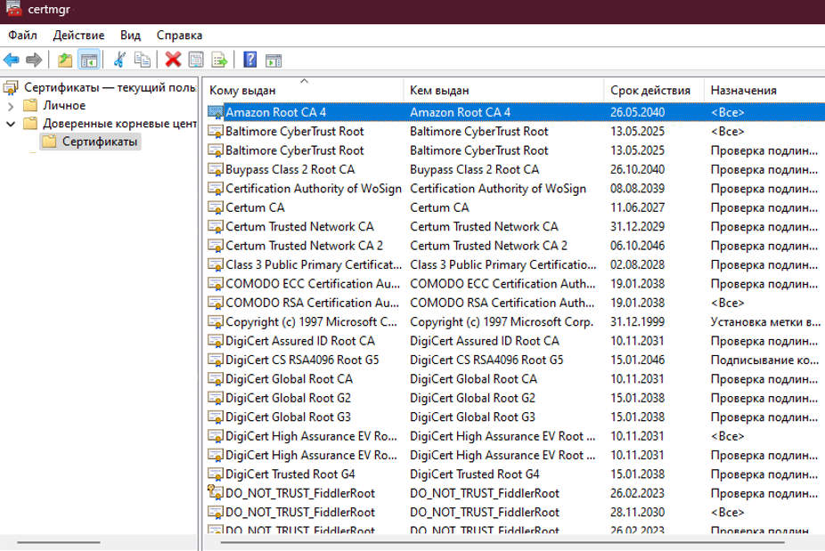
Выполнение заданий 8
Блокирование портов

Slide 28
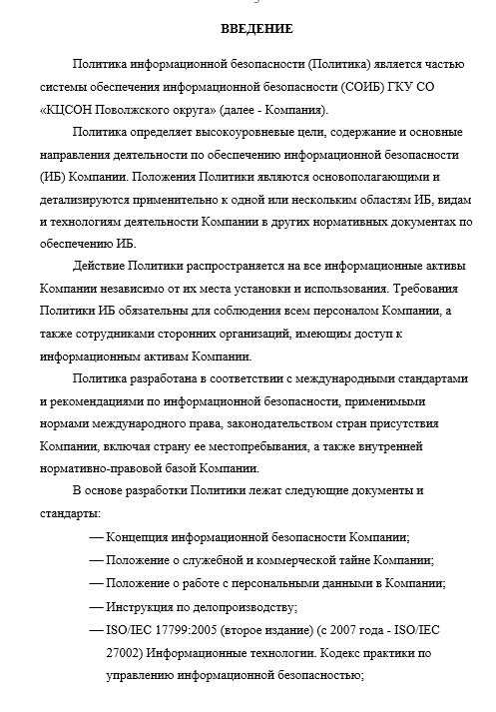
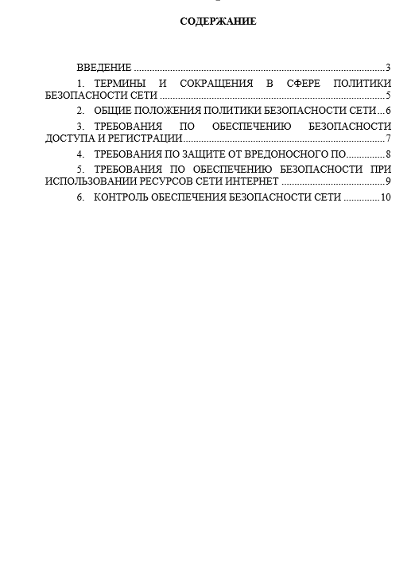

Выполнение заданий 9
Проверка наличия и сроков сертификатов

Slide 29
Выполнение заданий 9
Политика безопасности корпоративной сети

Slide 30
Спасибо за внимание!

